Slide 1




„Изпълнение на обновените приоритети
на Европейската програма за учене на възрастни”
Основни резултати и
предстоящи дейности в изпълнение на европейските приоритети
за учене на възрастни
гр. Пловдив, 18-19 октомври 2022 г.

Slide 2
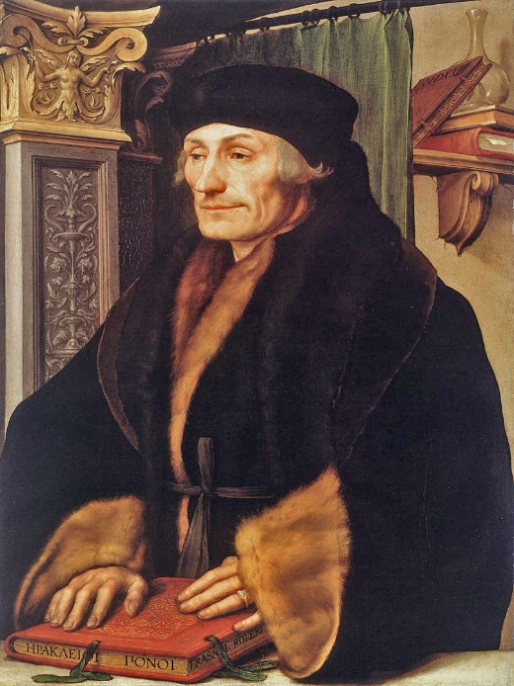
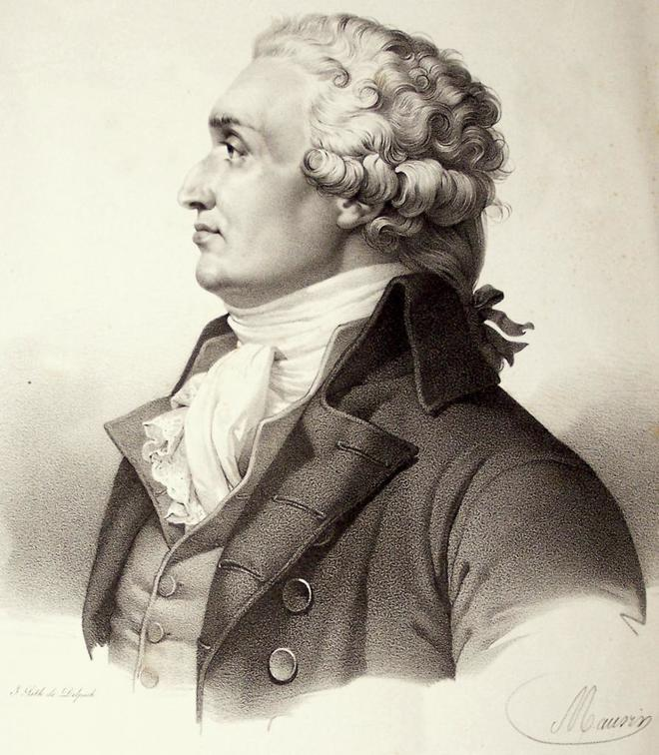


Slide 3


Slide 4
Постиженията до края на 2021 г.
Основните резултати в изпълнение на Европейската програма за учене на възрастни обхващат периода от 2012 до 2021 г. Те са постигнати в рамките на следните етапи:
I етап: септември 2012 г. – август 2014 г.
II етап: ноември 2014 г. – октомври 2015 г.
III етап: ноември 2015 г. – октомври 2017 г.
IV етап: ноември 2017 г. – декември 2019 г.
V етап: януари 2020 г. – декември 2021 г.
Всички дейности и резултати подкрепиха изпълнението на Националната стратегия за учене през целия живот за периода 2014-2020 година.

Slide 5
Координацията до края на 2021 г.
Създадена е функционираща мрежа от следните координационни механизми:
Национална координационна група за учене през целия живот (НКГУЦЖ)
Координационен съвет на Националната платформа „Обединени за ученето на възрастни“ (КС на НПОУВ)
28 областни координационни групи за учене през целия живот (ОКГУЦЖ), с областни и заместник-областни координатори от РУО и областните администрации;
Национална мрежа за учене на възрастни (НМУВ)

Slide 7
Аналитичният инструментариум до края на 2021 г.
Разработен е корпус от следните продукти:
Анализ на сектора за учене на възрастни (УВ);
Доклад до Европейската комисия за състоянието на сектора за УВ в България;
Анализ на състоянието на формалната система за образование и обучение на възрастни.
Методическо ръководство за формиране на политиката за УВ на областно ниво
Доклад с изводи и препоръки от проведен национален консултативен процес, вкл. с конкретни мерки за периода 2021-2027 г.;
Методическо указание и Последваща оценка на въздействието на политиката в сектора за учене на възрастни за периода 2014 – 2020 година
Национална информационна система за учене на възрастни (НИСУВ)

Slide 8
Събитията до края на 2021 г.
Комуникационна стратегия за включване на заинтересованите страни в разпространението и експлоатацията;
Работни срещи на координационните механизми (НКГУЦЖ, КСНПОУВ, ОКГУЦЖ) - подкрепа на консултативните процеси и разработването на аналитичния инструментариум
Обучения и семинари за заинтересованите страни на всички равнища на управление, вкл. и за методическа подкрепа
Национални дни за учене през целия живот
Популяризиране на значението на ученето на възрастни чрез интернет страницата на проекта, печатни и електронни медии.
Функционални и съдържателни приноси в Електронната платформа за учене на възрастни в Европа (EPALE)

Slide 9
„Изпълнение на обновените приоритети на Европейската програма за учене на възрастни“
Проект № № 101051614 — IRPEAAL — ERASMUS-EDU-2021-AL-AGENDA-IBA с финансираща програма „Еразъм+“
Продължителност: януари 2022 г. – януари 2024 г.
Общите допустими разходи за дейността, за която е даден грант от Европейската комисия възлизат на 277 926.00 евро
Нов VI-ти етап

Slide 10
Европейски измерения
България
Рамка за „зелени“ компетентности GreenComp- зелен преход + цифров преход
Програма „Образование“
2021-2027
Стратегическа рамка за развитие на образованието, обучението и ученето в РБ
2021-2030
Валидиране на професионалните знания, умения и компетентности
Приемане на Препоръка
за индивидуални сметки
за обучения
Национален план за възстановяване и устойчивост
Закон за насърчаване
на заетостта
По-лесен достъп
до информация, квалификация и пазар на труда
ОП РЧР 2021-2027
Развитие на уменията
и равни възможности

Slide 11
Основна цел на проекта
Прилагане на приоритетите на Европейската програма за умения и повишаване на информираността и квалификацията на възрастните.
Проектните дейности включват:
• Разработване и тестване на модел на споделен ангажимент на заинтересованите страни за повишаване на квалификацията на възрастни в 4 пилотни общини– Бургас, Враца, Силистра, Търговище;
• Разработване и прилагане на комуникационна стратегия за насърчаване на ползите от валидирането на знанията, умения и компетенции, придобити чрез неформално и информално учене;
• Активиране на местни заинтересовани страни - обществени библиотеки, читалища, музеи, организации на гражданското общество за развитие и подпомагане на умения за цял живот чрез обмен на най-добри практики и серии от обучителни уебинари и публични лекции.
Основни целеви групи са:
институции/организации, обединени в Националната платформа „Обединени за ученето на възрастни и Националната мрежа за учене на възрастни

Slide 12
Основните показатели за измерване на постигането на целите на проекта са:
Увеличаване на участието на населението на възраст 25-64 години във формално и неформално обучение (4-седмичен период преди проучване) от 1,6% през 2020 г. на повече от 2% през 2022 г.;
Увеличаване на дела на възрастните учащи, които са получили документ за квалификация в резултат на валидиране на знания, умения и компетенции, придобити чрез неформално и самостоятелно учене от 2% през 2020 г. до поне 3% през 2022 г.
Най-малко 1200 участници в събития по проекта;
Създадени мрежи за умения в 4 пилотни общини;
40 представители на местни координационни групи, участващи в обучение за популяризиране на ползите от валидирането;
Поне 100 институции, които да популяризират ползите от валидирането на своите уебсайтове;
Информация за действията и резултатите по проекта ще бъде публикувана на EPALE и уебсайта на проекта
2 фази на изпълнение: 2022 г. – анализ и препоръки; 2023 – насоки за прилагане

Slide 13
Направления | Дейности
Управление и координация | 1.1. Управление и осигуряване на качеството за постигане на целите на проекта 1.2. Изграждане на ефективна структура за управление и координиране на сектора на обучение на възрастни 1.3. Създаване на модел на споделена отговорност и подход за развитие на уменията сред различни заинтересовани страни в сектора на обучение на възрастния на местно ниво; 1.4. Прилагане на пилотен модел за изграждане на мрежи за развитие на умения на местно ниво 1.5. Националният координатор в подкрепа на дейностите на местните мрежи за развитие на умения
Прилагане на пътеки за повишаване на квалификацията | 2.1. Разработване и прилагане на Комуникационна стратегия за насърчаване на валидирането 2.2. Създаване на подходи за ангажиране на институциите, отговорни за валидирането, да предоставят информация за валидирането по подходящ начин
Работен пакет 3: Умения за цял живот | 3.1. Определяне на местни партньори – институции в областта на културата, библиотеки, местни власти, НПО и др. 3.2. Определяне на добри практически примери на местно ниво за неформалното обучение по темите, свързани с житейските умения 3.3. Организиране на местни събития за популяризиране на практиките за изграждане на капацитет за житейски умения 3.4. Организиране на местни обучения за подобряване на житейските умения
Стратегия за дисеминация | 4.1. Разработване на комуникационен план 4.2. Дейности по изпълнение на комуникационния план 4.3. Редовно популяризиране в EPALE
Дейности на Европейско ниво | 5.1. Участие в международни срещи 5.2. Домакинство на дейностите за обмяна на опит 5.3. Участие в работни посещения

Slide 14
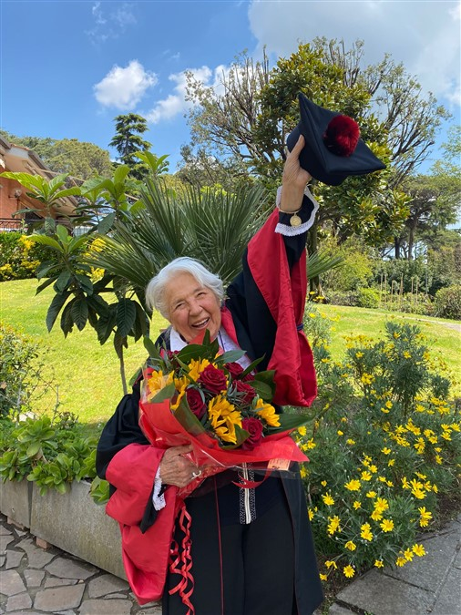
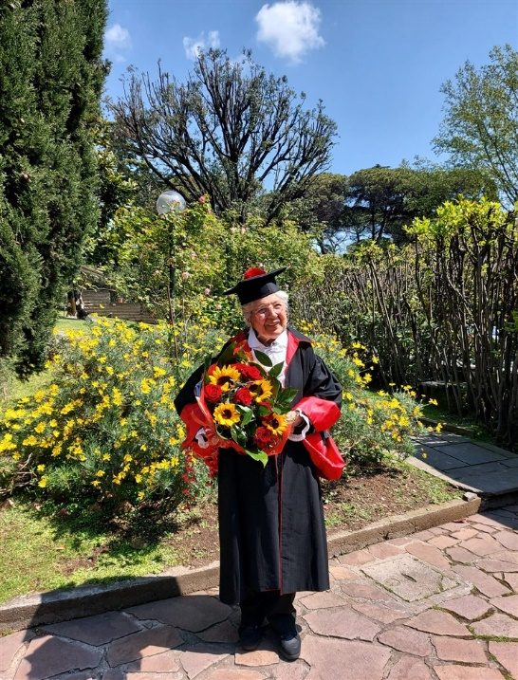

Slide 15



ЕКИПЪТ НА НАЦИОНАЛНИЯ КООРДИНАТОР ЗА УЧЕНЕ НА ВЪЗРАСТНИ ВИ БЛАГОДАРИ
ЗА СЪТРУДНИЧЕСТВОТО!

